Slide 1
네이버 쇼핑 광고
Ver.2023.01.19
에이엠피엠글로벌
광고컨설팅본부 5팀 김정현

Slide 2

Contents
1. 네이버 쇼핑 광고란?
2. 노출 위치
3. 과금 방식
4. 특장점

Slide 3


네이버 쇼핑 광고란?
네이버 통합검색 및 쇼핑검색(PC/모바일) 결과의 '네이버 쇼핑' 영역에
노출되는 상품 단위의 이미지 중심 광고 상품입니다.
네이버 쇼핑검색 광고와 파워링크(네이버 검색광고)의 다른 점은
원하는 키워드를 자체적으로 등록하여 노출 시키는 방식이 아닌 등록된
제품명, 노출명, 해시태그 등을 통하여 노출되는 방식입니다.

Slide 4
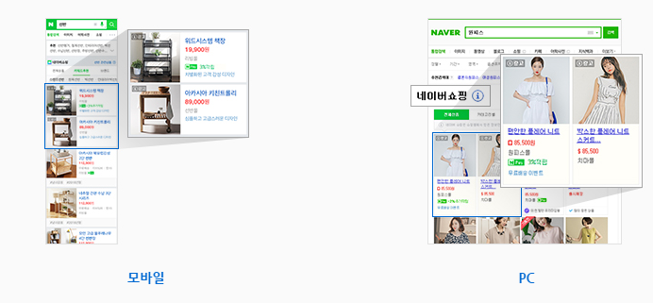
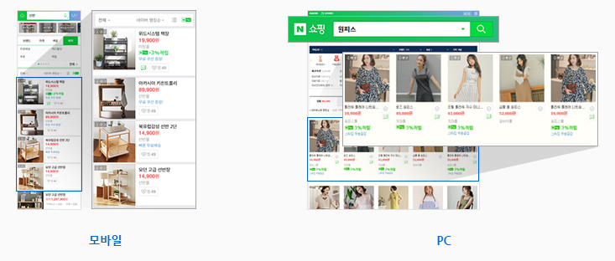
노출 위치
PC/모바일 통합검색
PC/모바일 쇼핑검색

Slide 5
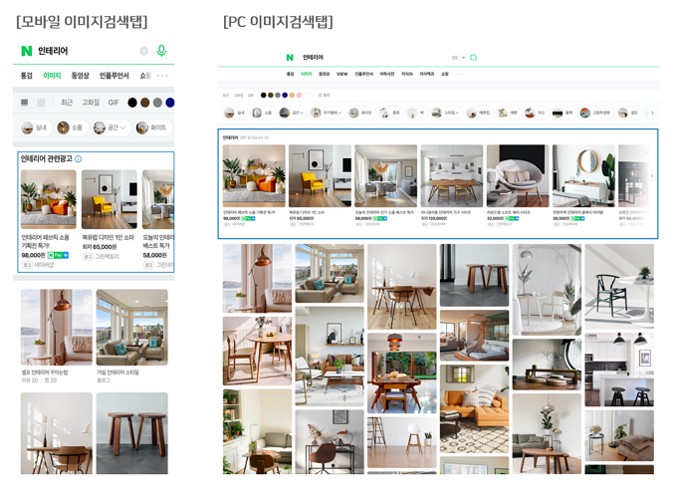
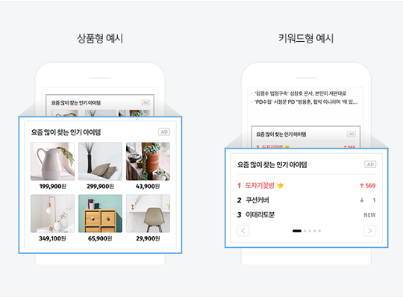
노출 위치
PC/모바일 이미지검색
PC/모바일 콘텐츠 매체

Slide 6
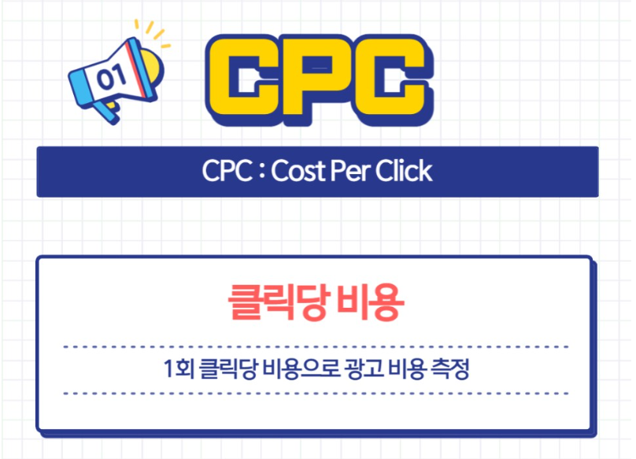
과금 방식
CPC 과금 방식

Slide 7
특장점
> 상위 노출을 통해 단시간에 유입량을 높일 수 있다. 즉 구매 가능성이 높아진다.
> 경쟁력이 높은 카테고리에 상품을 신규 등록을 해도 최상단 배치가 가능하다.
> 네이버 쇼핑에 포함되어 있기 때문에 매출과 직관성이 있다.
> 제품마다 광고 운영방식을 세세하게 설정해서 효율적 관리가 가능하다.

Slide 8
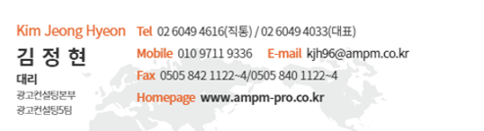
감사합니다
Ver.2023.01.19

